Slide 1



问题引入
Scrapy爬虫框架解析？

Slide 2
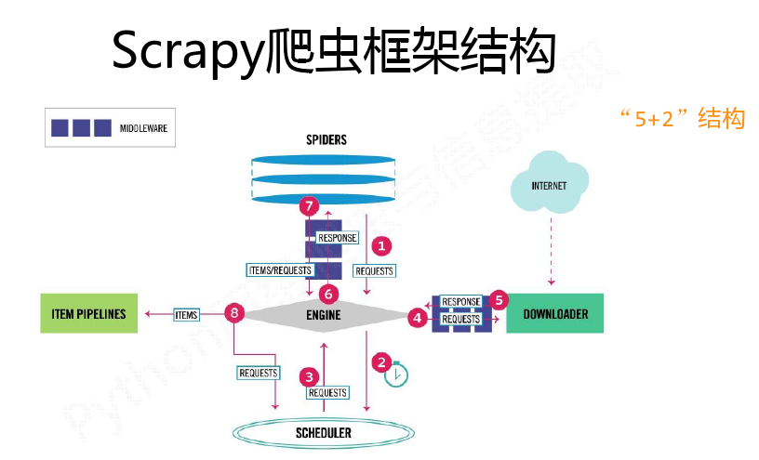
Scrapy爬虫框架解析

Slide 3
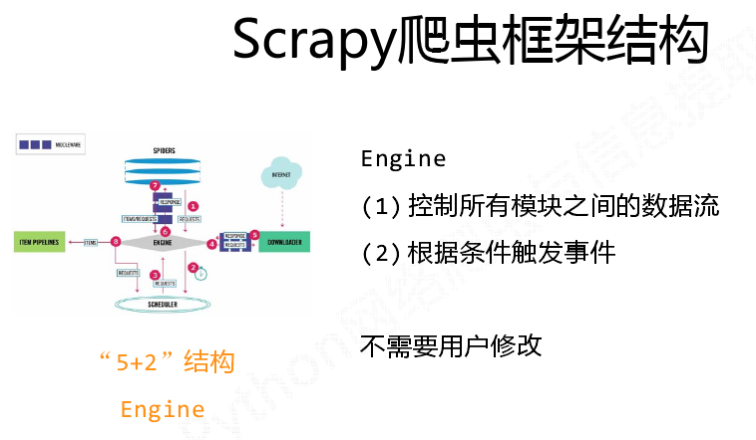
Scrapy爬虫框架解析

Slide 4
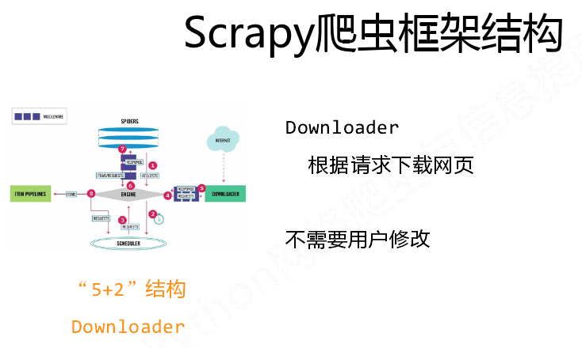
Scrapy爬虫框架解析

Slide 5
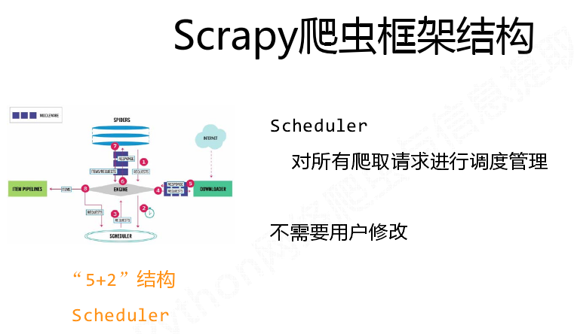
Scrapy爬虫框架解析

Slide 6
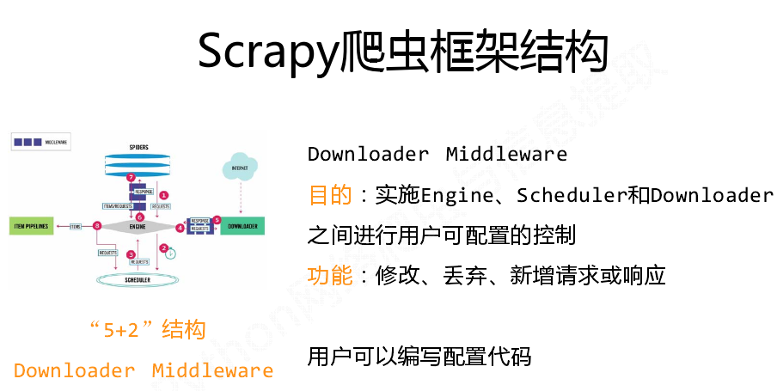
Scrapy爬虫框架解析

Slide 7
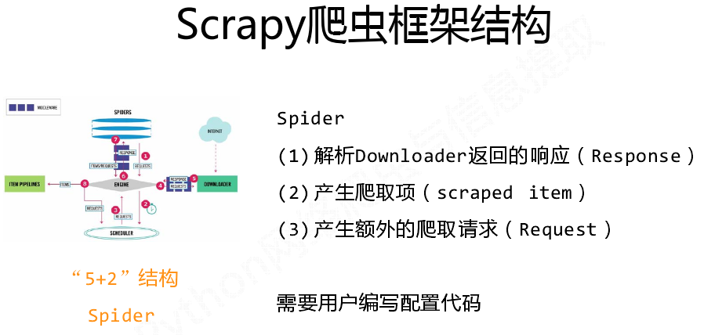
Scrapy爬虫框架解析

Slide 8
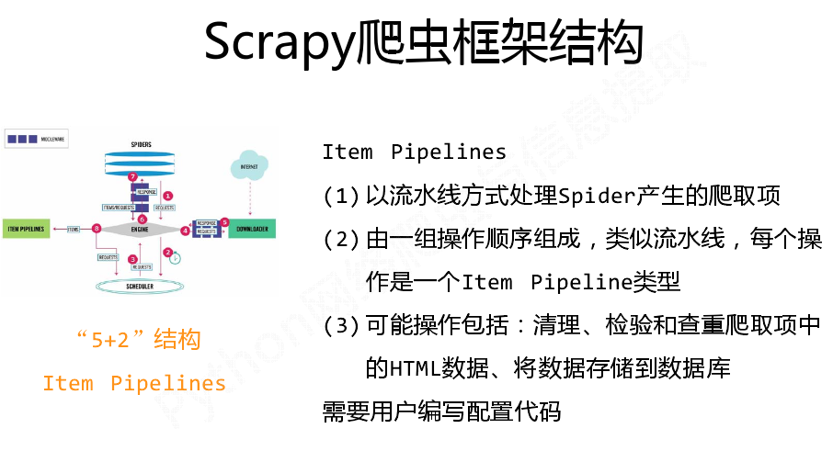
Scrapy爬虫框架解析

Slide 9
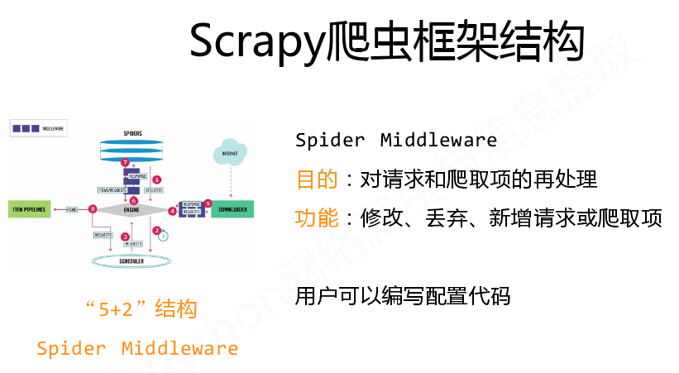
Scrapy爬虫框架解析

